Slide 1
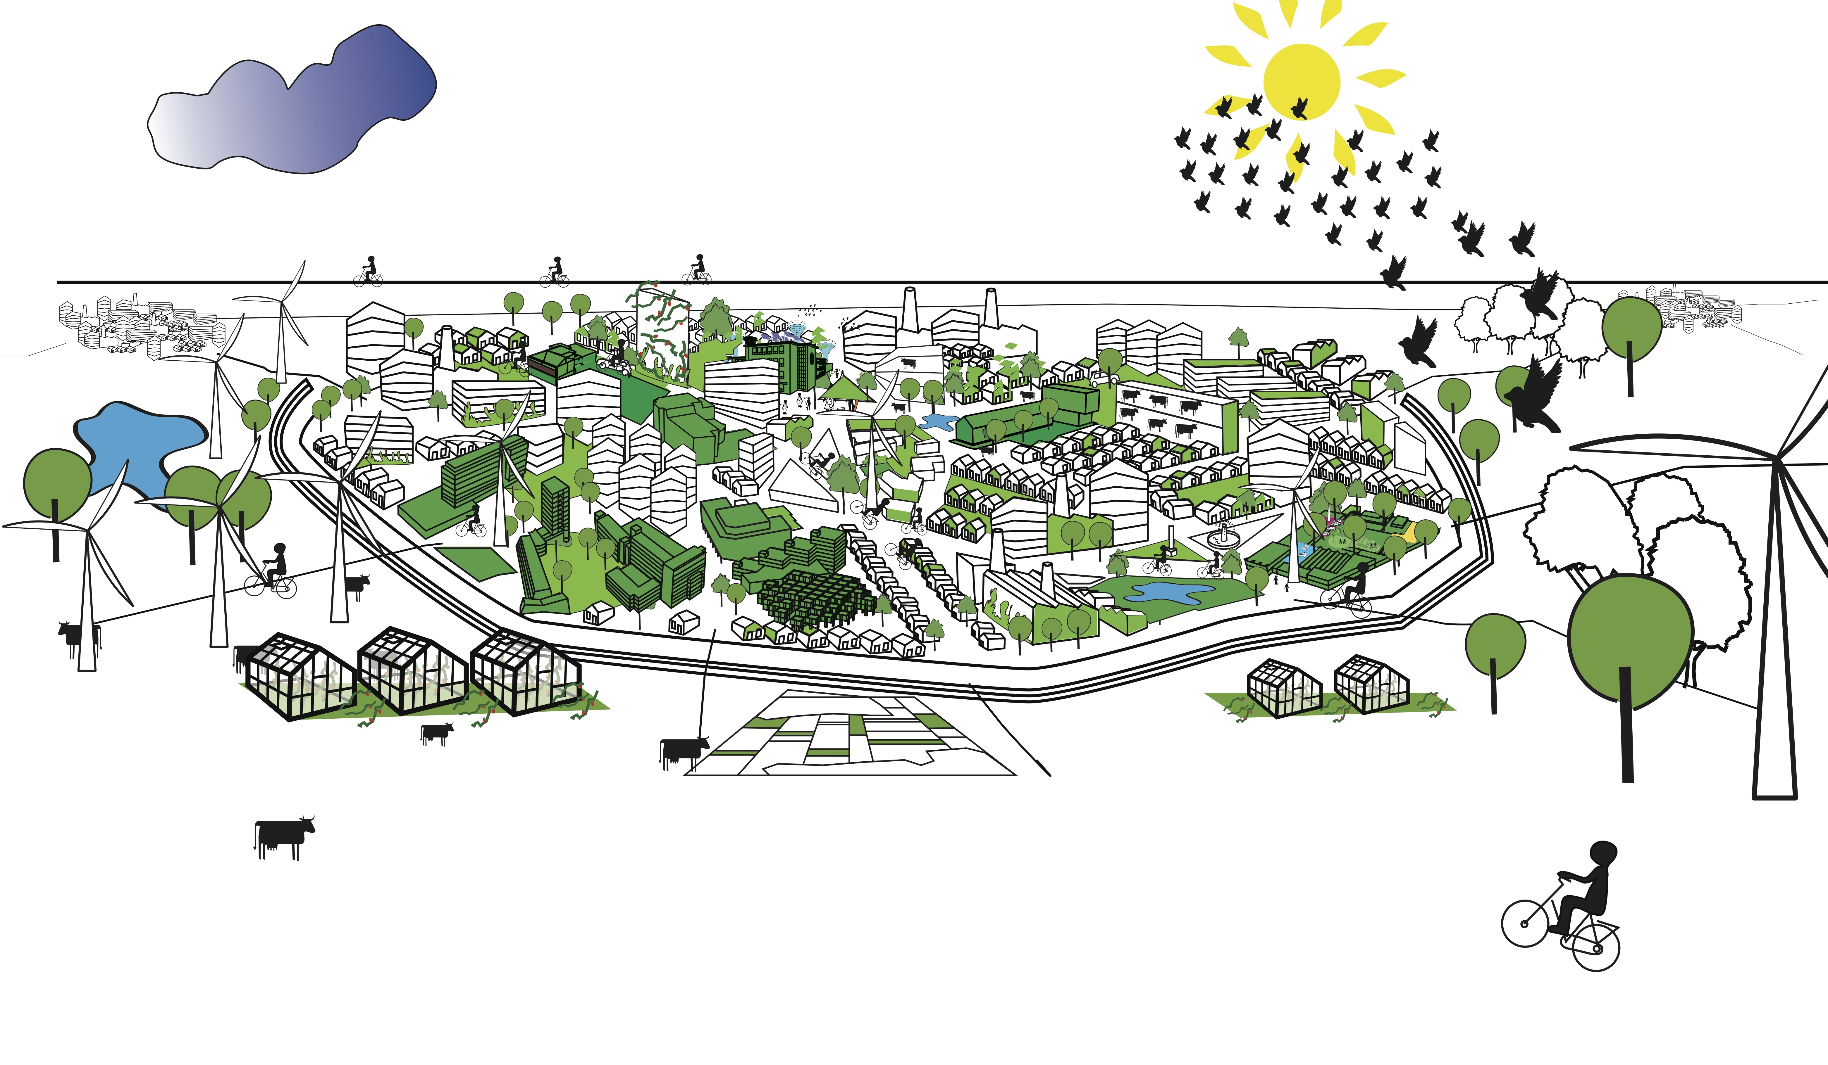
Sociale innovatie
Helicon MBO Tilburg

Slide 2
Inhoud
Definitie van de term
Voorbeelden van sociale innovatie
In groepjes uit elkaar:
Welke sociale innovaties zijn van toepassing op jullie onderwerp
Hoe past dit in jullie beleidsplan?
(Thomas, Pascalle en Machiel zitten klaar voor vragen opmerkingen en natuurlijk inspiratie)

Slide 3
Definitie van de term
De Nederlandse Adviesraad voor wetenschap, technologie en innovatie (AWTI) beschouwt sociale innovatie als:
'een verzamelnaam voor hedendaagse initiatieven van mensen en organisaties gericht op innovatieve oplossingen voor maatschappelijke vraagstukken

Slide 4
Definitie van de term
Volgens MVO Nederland:
Sociale innovatie gaat over slimmer, flexibeler en dynamisch organiseren. Het verandert de manier waarop we met elkaar samenwerken om het beste uit onszelf én ons werk te halen.

Slide 5
Definitie van de term
Ze hebben zelfs een (inspirerende) quote erbij gevonden!
“YOU CAN NOT BUILD AN ORGANISATION FIT FOR THE FUTURE IF IT IS NOT FIT FOR HUMAN BEINGS”- GARY HAMEL

Slide 6
Definitie van de term
Samenvattend:
Het is een ‘containerbegrip’
Het heeft altijd met mensen / maatschappij te maken
Het draait om vernieuwing en verbetering
Co-creatie is een vereiste

Slide 7
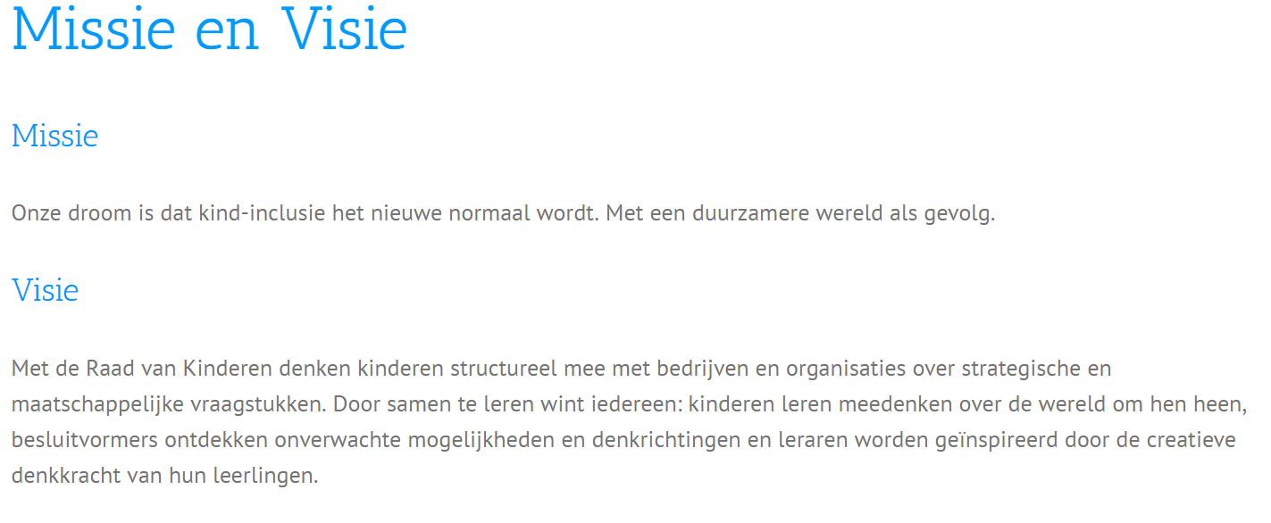
Voorbeeld van sociale innovatie

Slide 8
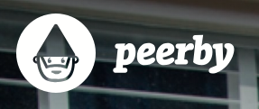
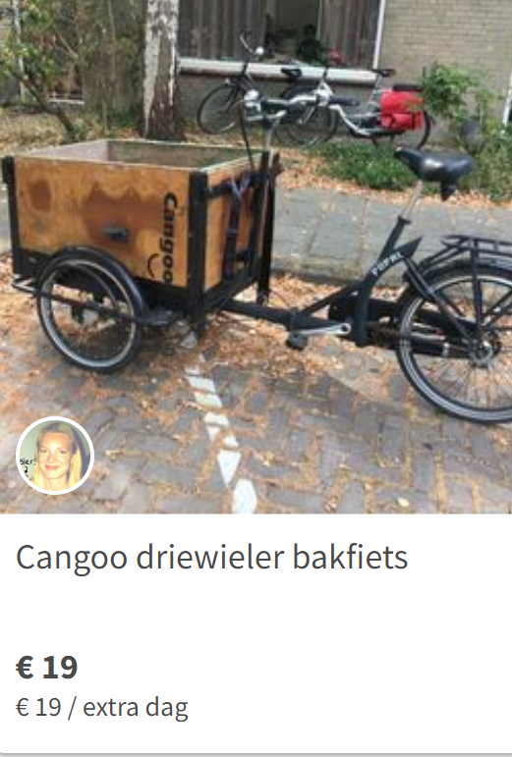
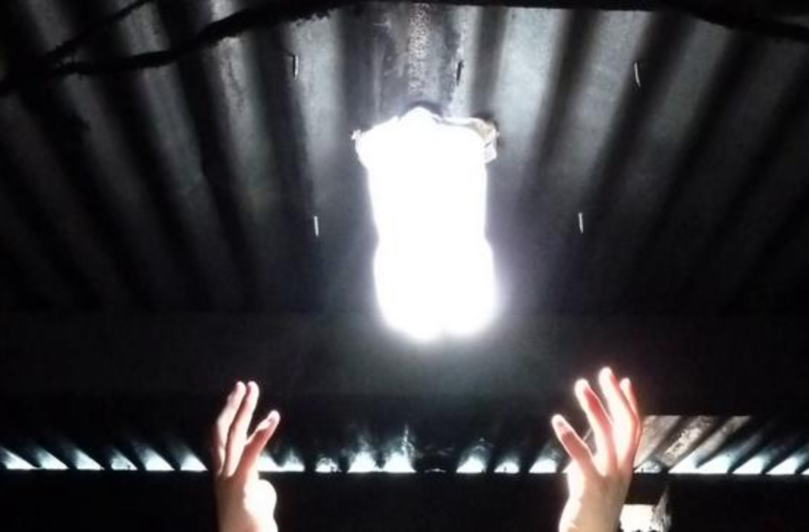
Voorbeeld van sociale innovatie
Notes:
In de sloppenwijken van Karnataka is veel armoede. Veel huizen zijn niet aangesloten op elektriciteit en hebben nauwelijks ramen, waardoor het voor mensen lastig is om binnenshuis te koken, leven en werken of om bijvoorbeeld onderwijs te verzorgen. De kerosine-lampen, die de inwoners nu veelal gebruiken, zijn brandgevaarlijk en verspreiden ongezonde dampen. Het low-tech concept van Liter of Light is in 2002 ontwikkeld door de Braziliaan Alfredo Moser en wordt momenteel in meerdere landen gebruikt. Hoe het werkt? Leer mensen hoe ze met een grote plastic fles, gevuld met enkele liters water en chloor (tegen algengroei) binnenskamers licht kunnen brengen (60-70 watt) door de fles voor n derde deel door het dak heen te steken. Zonne-energie wordt licht. Een prachtig voorbeeld van een schone, gezonde en bijzonder goedkope innovatie met een enorme impact op het leven van de sloppenwijkbewoners.

Slide 9
Opdracht:
Ga per gebied op zoek naar passende sociale innovaties
In hoeverre is dit bruikbaar in het beleid dat jullie adviseren?
Probeer dit op te nemen in jullie stuk
Tip: check of je op de goede weg bent bij Pascalle, Thomas of Machiel

